Slide 1


系统架构设计师-数据库系统
DESIGNER:
汪洋老师
2023/6/21

Slide 2
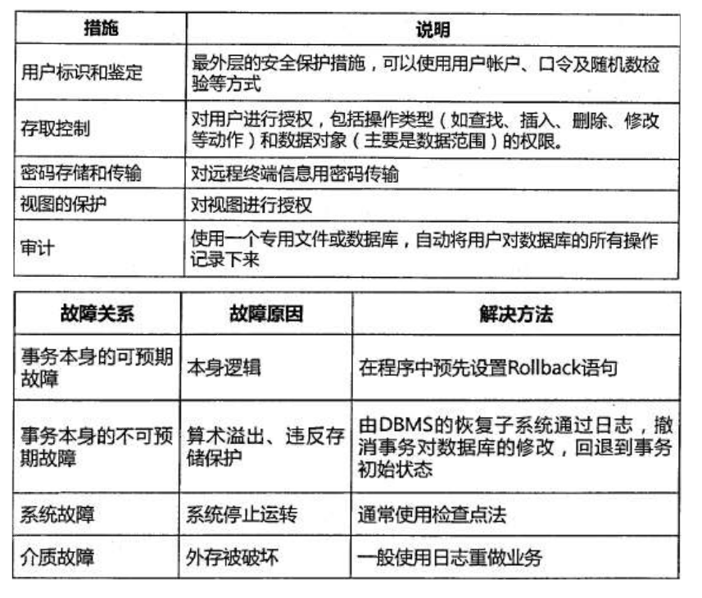
DESIGNER:
天博教育
数据库系统-数据库安全

Slide 3
DESIGNER:
天博教育
数据库系统-数据库安全
静态转储：即冷备份，指在转储期间不允许对数据库进行任何存取、修改操作；优点是非常快速的备份方法、容易归档(直接物理复制操作);缺点是只能提供到某一时间点上的恢复，不能做其他工作，不能按表或按用户恢复。
动态转储：即热备份，在转储期间允许对数据库进行存取、修改操作，因此，转储和用户事务可并发执行；优点是可在表空间或数据库文件级备份，数据库仍可使用，可达到秒级恢复；缺点是不能出错，否则后果严重，若热备份不成功，所得结果几乎全部无效。
完全备份：备份所有数据。
差量备份：仅备份上一次完全备份之后变化的数据。
增量备份：备份上一次备份之后变化的数据。
日志文件：在事务处理过程中，DBMS把事务开始、事务结束以及对数据库的插入、删除和修改的每一次操作写入日志文件。一旦发生故障，DBMS的恢复子系统利用日志文件撤销事务对数据库的改变，回退到事务的初始状态。

Slide 4
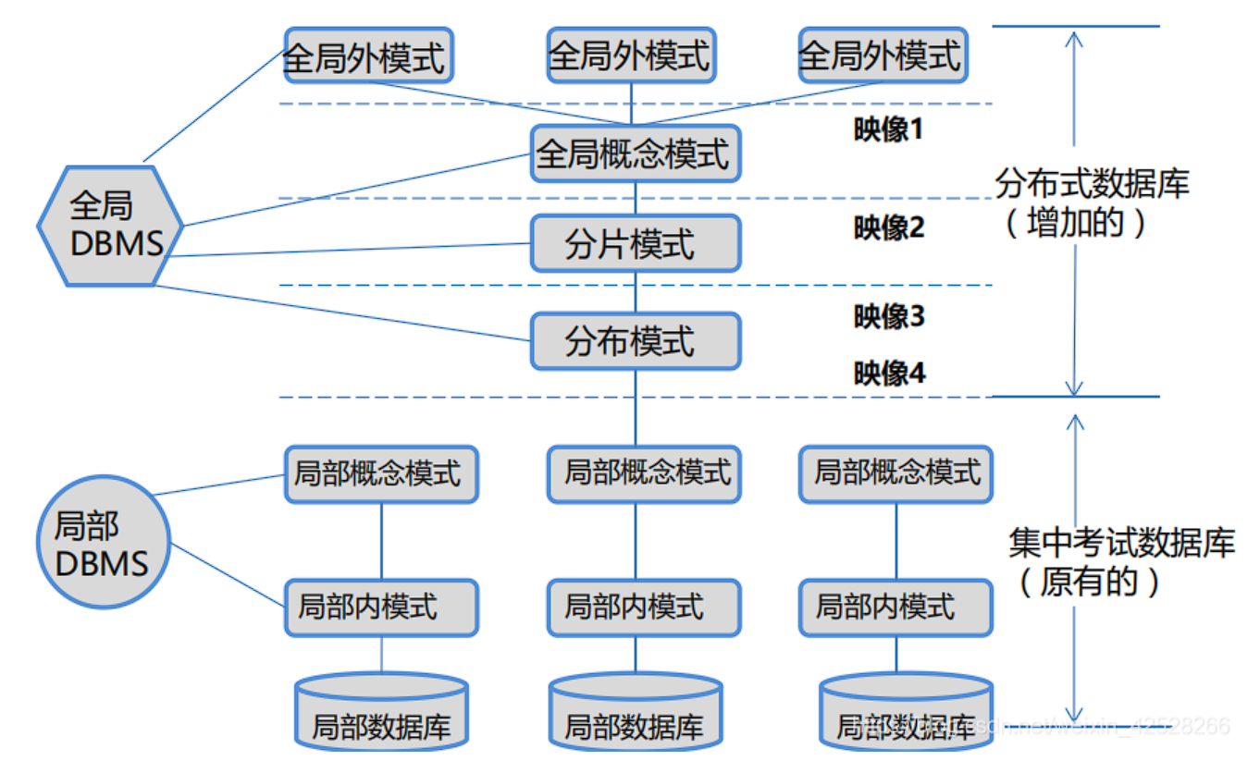
DESIGNER:
天博教育
数据库系统-分布式数据库
分布式数据库：局部数据库位于不同的物理位置，使用一个全局DBMS将所有局部数据库联网管理
分片模式
水平分片：将表中水平的记录分别存放在不同的地方。
垂直分片：将表中的垂直的列值分别存放在不同的地方。
分布模式
分片透明性：用户或应用程序不需要知道逻辑上访问的表具体是如何分块存储的。
位置透明性：应用程序不关心数据存储物理位置的改变。
逻辑透明性：用户或应用程序无需知道局部使用的是哪种数据模型。
复制透明性：用户或应用程序不关心复制的数据从何而来。

Slide 5
DESIGNER:
天博教育
数据库系统-数据仓库
数据仓库：一个面向主题的、集成的、非易失的、且随时间变化的数据集合，用于支持管理决策。
面向主题：按照一定的主题域进行组织的。
集成的：数据仓库中的数据是在对原有分散的数据库数据抽取、清理的基础上经过系统加工、汇总和整理得到的，必须消除源数据中的不一致性，以保证数据仓库内的信息是关于整个企业的一致的全局信息。
相对稳定的：数据仓库的数据主要供企业决策分析之用，所涉及的数据操作主要是数据查询，一旦某个数据进入数据仓库以后，一般情况下将被长期保留，也就是数据仓库中一般有大量的查询操作，但修改和删除操作很少，通常只需要定期的加载、刷新。
反映历史变化：数据仓库中的数据通常包含历史信息，系统记录了企业从过去某一时点(如开始应用数据仓库的时点)到目前的各个阶段的信息，通过这些信息，可以对企业的发展历程和未来趋势做出定量分析和预测。

Slide 6
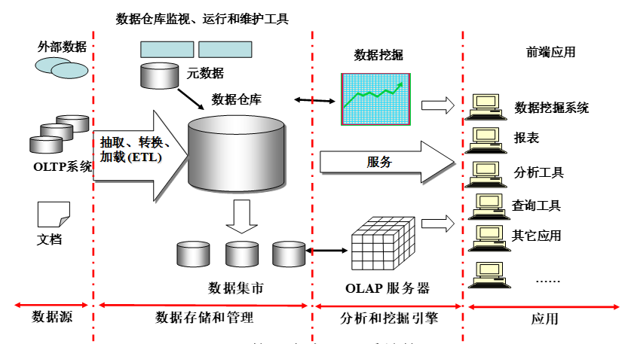
DESIGNER:
天博教育
数据库系统-数据仓库
数据仓库的结构通常包含四个层次，如下图所示：
数据源：是数据仓库系统的基础，是整个系统的数据源泉。
数据的存储与管理：是整个数据仓库系统的核心。
0LAP(联机分析处理)服务器：对分析需要的数据进行有效集成，按多维模型组织，以便进行多角度、多层次的分析，并发现趋势。
前端工具：主要包括各种报表工具、查询工具、数据分析工具、数据挖掘工具以及各种基于数据仓库或数据集市的应用开发工具

Slide 7
DESIGNER:
天博教育
数据库系统-数据仓库
BI系统(Business Intelligence System)是运用各种工具、技术与方法,对企业数据进行收集、整理、分析,产生经营决策情报的系统。它可以帮助企业管理层制定正确的经营策略和取得商业成功。主要包括数据预处理、建立数据仓库、数据分析和数据展现四个主要阶段。
数据预处理：是整合企业原始数据的第一步，它包括数据的抽取(Extraction)、转换(Transformation)和加载(Load)三个过程(ETL过程);
建立数据仓库：是处理海量数据的基础；
数据分析：是体现系统智能的关键，一般采用联机分析处理(0LAP)和数据挖掘两大技术。联机分析处理不仅进行数据汇总/聚集，同时还提供切片、切块、下钻、上卷和旋转等数据分析功能，用户可以方便地对海量数据进行多维分析。数据挖掘的目标则是挖掘数据背后隐藏的知识，通过关联分析、聚类和分类等方法建立分析模型，预测企业未来发展趋势和将要面临的问题；
数据展现：主要保障系统分析结果的可视化。

Slide 8
DESIGNER:
天博教育
数据库系统-反规范化
反规范化技术：规范化设计后，数据库设计者希望牺牲部分规范化来提高性能。
采用反规范化技术的益处：降低连接操作的需求、降低外码和索引的数目，还可能减少表的数目，能够提高查询效率。
可能带来的问题：数据的重复存储，浪费了磁盘空间；可能出现数据的完整性问题，为了保障数据的一致性，增加了数据维护的复杂性，会降低修改速度。
具体方法：
增加冗余列：在多个表中保留相同的列，通过增加数据冗余减少或避免查询时的连接操作。
增加派生列：在表中增加可以由本表或其它表中数据计算生成的列，减少查询时的连接操作并避免计算或使用集合函数。
重新组表：如果许多用户需要查看两个表连接出来的结果数据，则把这两个表重新组成一个表来减少连接而提高性能。
水平分割表：根据一列或多列数据的值，把数据放到多个独立的表中，主要用于表数据规模很大、表中数据相对独立或数据需要存放到多个介质上时使用。
垂直分割表：对表进行分割，将主键与部分列放到一个表中，主键与其它列放到另一个表中，在查询时减少l/0次数。

Slide 9
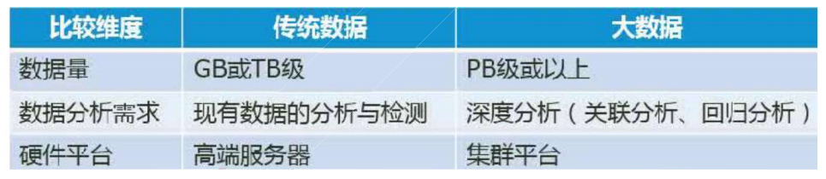
DESIGNER:
天博教育
数据库系统-大数据
特点：大量化、多样化、价值密度低、快速化。
大数据和传统数据的比较如下：
要处理大数据，一般使用集群平台，称为大数据处理系统，其特征为：
高度可扩展性、高性能、高度容错、支持异构环境、较短的分析延迟、易用且开放的接口、较低成本、向下兼容性。

Slide 10
DESIGNER:
天博教育
数据库系统-真题
为了保证数据库中数据的安全可靠和正确有效，系统在进行事务处理时，对数据的插入、删除或修改的全部有关内容先写入();当系统正常运行时，按一定的时间间隔，把数据库缓冲区内容写入();当发生故障时，根据现场数据内容及相关文件来恢复系统的状态。
A.索引文件 B.数据文件 C.日志文件 D.数据字典
A.索引文件 B.数据文件 C.日志文件 D.数据字典
数据仓库中数据()的特点是指数据一旦进入数据仓库后，将被长期保留并定期加载和刷新，可以进行各种查询操作，但很少对数据进行修改和删除操作。
A.面向主题 B.集成性 C.相对稳定性 D.反映历史变化

Slide 11
DESIGNER:
天博教育
数据库系统-SQL语言
SQL(Structured Query Language)是关系数据库管理系统的标准查询语言,用于存取数据以及查询、更新和管理关系数据库。
SQL的主要功能包括:
数据定义语言(DDL):用于定义数据库对象,如表、视图、索引等。包括CREATE、ALTER、DROP等语句。
数据操作语言(DML):用于对数据库中表的数据进行增删改操作。包括INSERT、UPDATE、DELETE等语句。
数据查询语言(DQL):用于查询数据库中表的记录。主要是SELECT语句及其子句
事务控制语言(TCL):用于管理数据库事务。包括COMMIT、ROLLBACK、SAVEPOINT等语句。
数据控制语言(DCL):用于管理数据库的权限和安全性。主要是GRANT和REVOKE语句。

Slide 12
DESIGNER:
天博教育
数据库系统-SQL语言
常见的DDL操作主要包括:
1. CREATE:创建数据库对象。
CREATE DATABASE:创建数据库
CREATE TABLE:创建表
CREATE INDEX:创建索引
CREATE VIEW:创建视图
CREATE PROCEDURE:创建存储过程
2. ALTER:修改数据库对象。
ALTER DATABASE:修改数据库
ALTER TABLE:修改表,如添加列、修改列名类型等
ALTER INDEX:修改索引
ALTER VIEW:修改视图
3. DROP:删除数据库对象。
DROP DATABASE:删除数据库
DROP TABLE:删除表
DROP INDEX:删除索引
DROP VIEW:删除视图
DROP PROCEDURE:删除存储过程

Slide 13
DESIGNER:
天博教育
数据库系统-SQL语言
常见的DML操作
数据库查询select … from … where …;
分组查询group by,分组时要注意select后的列名要适应分组，having为分组查询附加条件：select sno,avg(score) from student group by sno having(avg(score)>60)
更名运算as:select sno as“学号”from table
字符串匹配like,%匹配多个字符串，_匹配任意一个字符串：select*fromt1where sname like'a_'
数据库插入insert into values(): insert into t1 values('a',66)
数据库删除delete from..where: delete from t1 where sno=4
数据库修改update.set.where: update t1 set sname='aa‘ where sno=3
排序orderby,默认为升序，降序要加关键字DESC:select * from t1 order by sno

Slide 14
DESIGNER:
天博教育
数据库系统-SQL语言
DISTINCT:过滤重复的选项，只保留一条记录。
比如：select job from emp会查出emp表中所有的工作，哪怕这些工作是重复的，但是select distinct job from emp就会去掉重复的工作
UNION:出现在两个SQL语句之间，将两个SQL语句的查询结果取并运算
比如：
SELECT * FROM products WHERE pro_type = 'phone'
UNION
SELECT * FROM products WHERE pro_type = 'tv'
上述SQL会返回phone类型和tv类型的所有产品记录。

Slide 15
DESIGNER:
天博教育
数据库系统-SQL语言
INTERSECT:对两个SQL语句的查询结果做交运算，即值同时存在于两个语句才被选出。
比如：
SELECT * FROM products WHERE pro_name = 'phone'
INTERSECT
SELECT * FROM products WHERE pro_price > 500
上述SQL会返回 pro_name = 'phone' 且 pro_price > 500 的产品记录。
MIN、AVG、MAX、COUNT:分组查询时的聚合函数

Slide 16
DESIGNER:
天博教育
数据库系统-真题
某销售公司数据库的零件关系P(零件号，零件名称，供应商，供应商所在地，库存量)，函数依赖集F={零件号→零件名称，(零件号，供应商)→库存量，供应商→供应商所在地。零件关系P属于(54)。查询各种零件的平均库存量、最多库存量与最少库存量之间差值的SQL语句如下：SELECT 零件号,_55_ FROM P _56_
54、A.1NF B.2NF C.3NF D.4NF
55、A.AVG(库存量) AS 平均库存量，MAX(库存量)-MIN(库存量) AS差值
B.平均库存量 AS AVG(库存量)，差值AS MAXI库存量)-MIN(库存量)
C.AVG库存量 AS 平均库存量，MAX库存量-MIN库存量 AS差值
D.平均库存量 AS AVG库存量，差值AS MAX)库存量-MIN库存量
56、A.ORDER BY供应商
B.ORDER BY零件号
C.GROUP BY供应商
D.GROUP BY零件号

Slide 17
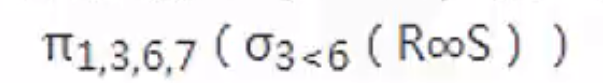
DESIGNER:
天博教育
数据库系统-真题
若有关系R(ABCDE)和S(BCFG),则R和S自然连结运算后的属性列有(51)个，与表达式
等价的SQL语句如下： SELECT(52) FROM(53)WHERE(54);
(51)A.5 B.6 C.7 D.9
(52)A. A,R.C,F,G B. A,C,S.B,S.F C. A,C,S.B,S.C D. R.A,R.C,S.B,S.C
(53)A.R B.S C.RS D.R,S
(54)A.R.B=S.B AND R.C=S.C AND R.C<S.B B.R.B=S.B AND R.C=S.CAND R.C<S.F
C.R.B=S.B OR R.C= S.COR R.C<5.B D.R.B=5.B OR R.C=S.C OR R.C<S,F

Slide 18




DESIGNER:
TIANBO 天博教育
THANK YOU

